Slide 1

KỂ CHUYỆN
LÝ TỰ TRỌNG

Slide 2
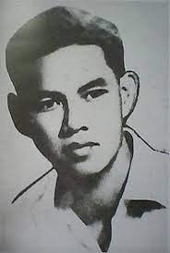
- Lý Tự Trọng là một thanh niên yêu nước.
- Anh tham gia cách mạng từ khi 13 tuổi và đã hi sinh anh dũng khi mới 17 tuổi.
Anh hùng Lý Tự Trọng ( 1914-1931)

Slide 3
MỤC TIÊU
1
Nắm được nội dung câu chuyện
2
Kể lại được câu chuyện theo nhóm và cá nhân
Học tập theo những tấm gương dũng cảm của tuổi trẻ Việt Nam trong xây dựng và bảo vệ tổ quốc.
3

Slide 4
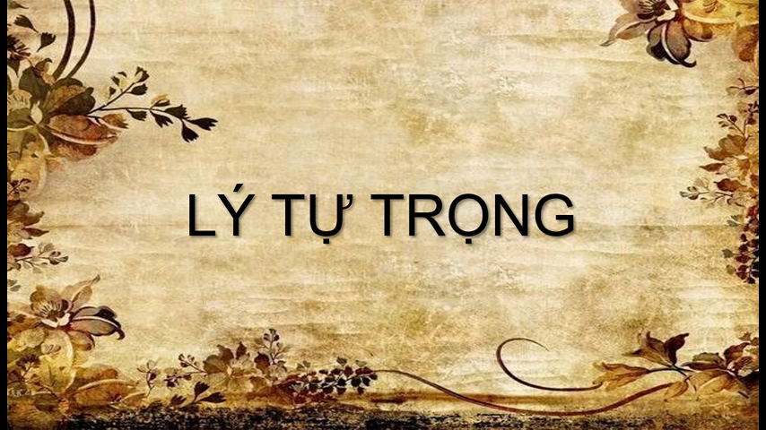

Slide 5
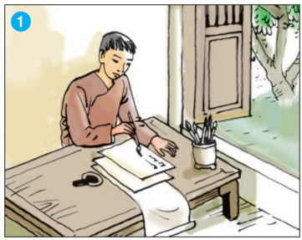
Câu 1. Dựa vào lời kể của cô giáo (thầy giáo), em hãy thuyết minh nội dung mỗi tranh dưới đây bằng 1 hoặc 2 câu.
Tranh 1: Lý Tự Trọng là một thiếu niên rất sáng dạ. Anh được tổ chức cách mạng giác ngộ và gửi ra nước ngoài học tập.

Slide 6
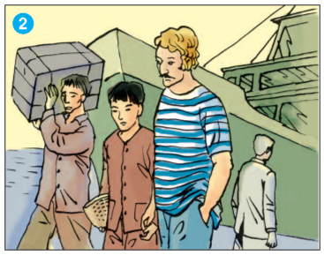
Tranh 2: về nước, anh được cấp trên giao nhiệm vụ chuyển nhận thư từ, tài liệu, trao đổi với các tổ chức Đảng bạn bè qua đường tàu biển.

Slide 7
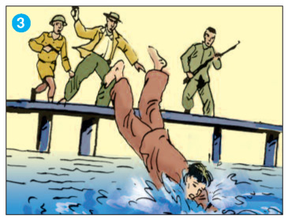
Tranh 3: Lý Tự Trọng rất nhanh trí, gan dạ và bình tĩnh trong công việc. Nhiều lần, anh thoát khỏi sự vây bủa của lũ mật thám Pháp.

Slide 8
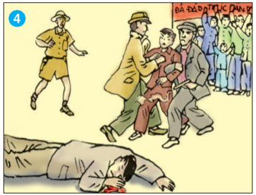
Tranh 4: Trong một buổi mít-tinh, anh đã bắn chết tên mật thám để cứu đồng đội nên bị giặc bắt.

Slide 9
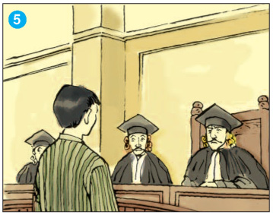
Tranh 5: Trước toà án thực dân, anh vẫn hiên ngang khẳng định lí tưởng cách mạng của mình.

Slide 10
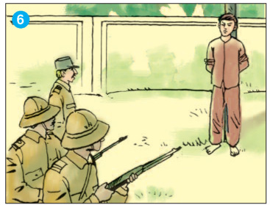
Tranh 6: Ra pháp trường, Lý Tự Trọng vẫn hát vang bài Quốc tế ca.

Slide 11

CUỘC THI KỂ CHUYỆN

Slide 12
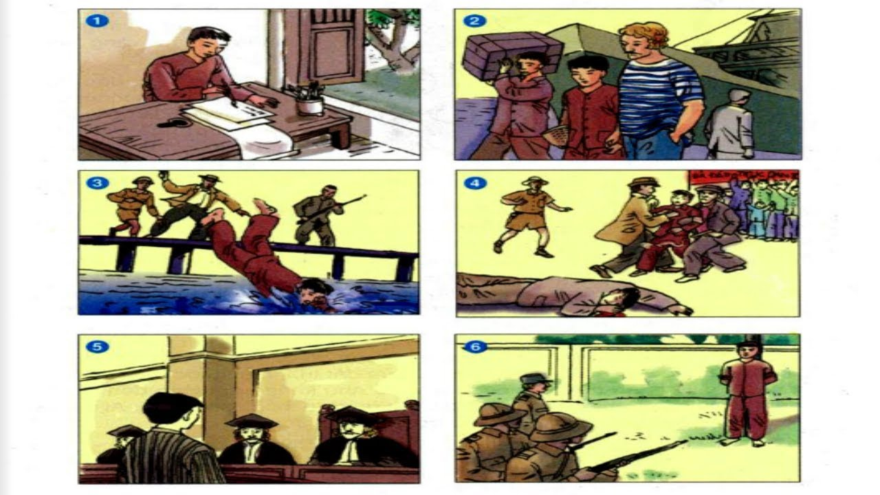

Slide 13
Làm việc nhóm 4 : Trả lời các câu hỏi sau và tìm ra ý nghĩa của câu chuyện.
Câu chuyện có những nhân vật nào?
Anh Lý Tự Trọng được cử đi học nước ngoài khi nào?
Về nước anh làm nhiệm vụ gì?
Anh đã có những hành động gan dạ, nhanh trí như thế nào?
Hành động nào của anh Lý Tự Trọng khiến bạn khâm phục nhất?
Vì sao?

Slide 14

Qua câu chuyện, em học được những phẩm chất gì từ anh Lý Tự Trọng?
Nêu những tấm gương dũng cảm của tuổi trẻ Việt Nam trong xây dựng và bảo vệ Tổ quốc?

Slide 15
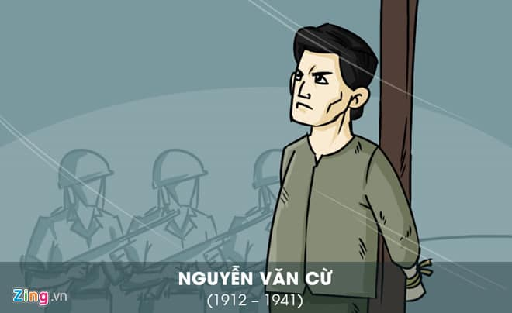
Nguyễn Văn Cừ (1912-1941), quê Bắc Ninh, tham gia cách mạng từ năm 15 tuổi.
Ông từng bị Pháp bắt, đày đi Côn Đảo. Năm 1936, sau khi được thả tự do, Nguyễn Văn Cừ tiếp tục hoạt động bí mật ở Hà Nội.
Ông được bầu làm Tổng bí thư Đảng Cộng sản Đông Dương khi mới 26 tuổi. Tháng 6/1940, ông bị thực dân Pháp bắt, kết án tử hình và bị xử tử vào ngày 28/8/1941. Hy sinh khi còn rất trẻ, nhưng Nguyễn Văn Cừ đã có những đóng góp quan trọng vào cách mạng Việt Nam.

Slide 16
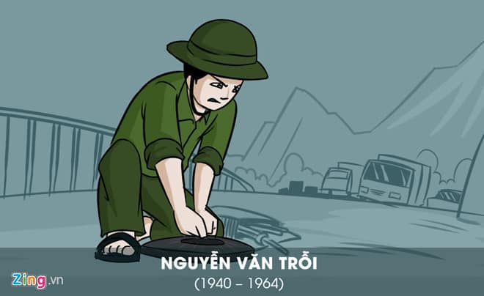
Nguyễn Văn Trỗi (1940-1964), quê Quảng Nam, tham gia Biệt động thành khi gia đình chuyển vào Sài Gòn.
Ngày 2/5/1964, anh thay đồng đội nhận nhiệm vụ đặt mìn ở cầu Công Lý ám sát phái đoàn quân sự chính trị cao cấp của Mỹ. Việc bại lộ, anh bị bắt ngày 9/5/1964. Tòa án quân sự chính quyền Việt Nam Cộng hòa kết án tử hình, ra lệnh xử bắn Nguyễn Văn Trỗi vào ngày 15/10/1964 tại khám Chí Hòa. Trong những phút cuối đời, anh không đồng ý bịt mắt, xưng tội và hô vang khẩu hiệu quyết chiến.

Slide 17
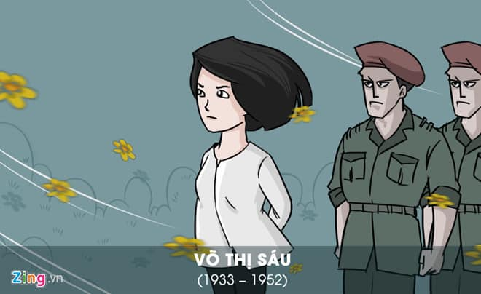
Võ Thị Sáu (1933-1952) sinh ra trong gia đình nghèo ở tỉnh Bà Rịa.
Trải qua nhiều thử thách, năm 14 tuổi, chị được kết nạp vào Đội Công an xung phong quận Đất Đỏ. Trong quá trình hoạt động, chị Sáu luồn sâu vào vùng địch tạm chiếm hoàn thành xuất sắc nhiệm vụ liên lạc, nắm tình hình, cung cấp và báo cáo kịp thời cho tổ chức nhiều tin tức quan trọng.
Tháng 2/1950, Võ Thị Sáu dùng lựu đạn tấn cônghai tên ác ôn thất bại và bị bắt. Chị bị đày ra Côn Đảo chờ ngày xử tử. Ngày 23/1/1952, trên pháp trường, Võ Thị Sáu vẫn giữ vững khí thế hiên ngang, nhìn thẳng vào họng súng kẻ thù, hô to: “Đả đảo thực dân Pháp, Việt Nam muôn năm, Hồ Chí Minh muôn năm!”.

Slide 18
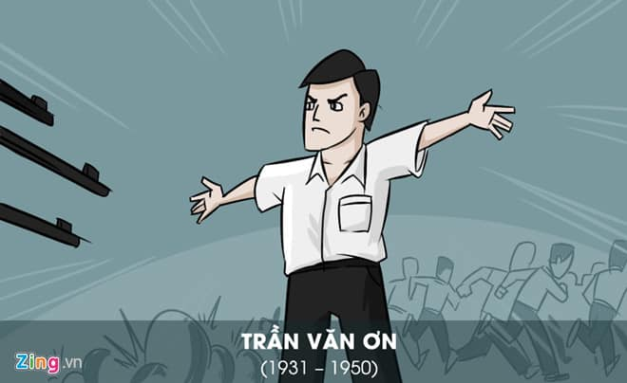
Trần Văn Ơn (1931-1950) là con của một công chức nghèo ở tỉnh Bến Tre.
Năm 16 tuổi, anh tham gia phong trào học sinh yêu nước, là thành viên chủ chốt trong phong trào học sinh yêu nước của trường Pétrus Ký.
Ngày 9/1/1950, lính Pháp nổ súng vào cuộc biểu tình của học sinh. Anh dũng cảm che chở cho các bạn chạy thoát và anh dũng hy sinh. Hàng chục nghìn người dân Sài Gòn đã xuống đường dự đám tang Trần Văn Ơn. Sau này, ngày 9/1 được lấy làm ngày truyền thống học sinh, sinh viên Việt Nam.

Slide 19

CHÚC CÁC CON HỌC TỐT !

